Slide 1

НОВИНКИ: Kamilla T 500 и Kamilla T 600

Slide 2
Kamilla T 500 Black/White/Inox
Лаконичный дизайн
Функция «Slide-Stop»
Тихая работа
6 490 руб*.
* По текущему курсу

Slide 3
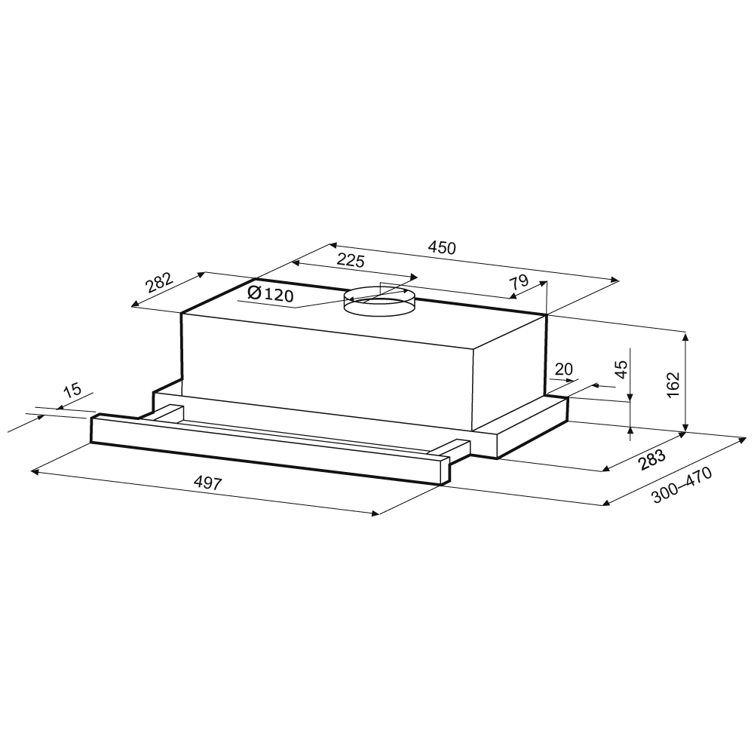
Технические характеристики
Ширина: 500 мм
Тип: встраиваемая
Управление: кнопочное
Количество скоростей: 3
Производительность: 450 м³/ч
Освещение: LED
Уровень шума: 42 дБ

Slide 4
Сравнение с конкурентами

Slide 5
Сравнение с конкурентами

Slide 6
Сравнение с конкурентами

Slide 7
Kamilla T 600 Black/White/Inox (1 мотор)
Лаконичный дизайн
Функция «Slide-Stop»
Тихая работа
5 990 руб*.
* По текущему курсу

Slide 8
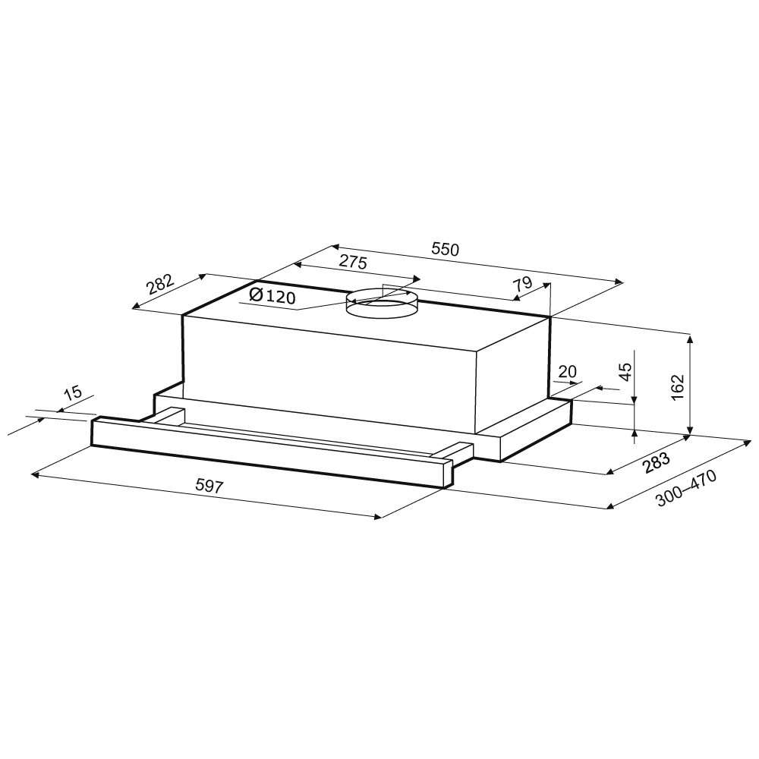
Технические характеристики
Ширина: 600 мм
Тип: встраиваемая
Управление: кнопочное
Количество скоростей: 3
Производительность: 450 м³/ч
Освещение: LED
Уровень шума: 46 дБ

Slide 9
Сравнение с конкурентами

Slide 10
Сравнение с конкурентами

Slide 11
Сравнение с конкурентами

Slide 12
Kamilla T 600 Black/White/Inox (2 мотора)
Лаконичный дизайн
Функция «Slide-Stop»
Тихая работа
8 490 руб*.
* По текущему курсу

Slide 13
Технические характеристики
Ширина: 600 мм
Тип: встраиваемая
Управление: кнопочное
Количество скоростей: 3
Производительность: 800 м³/ч
Освещение: LED
Уровень шума: 53 дБ

Slide 14
Сравнение с конкурентами

Slide 15
Сравнение с конкурентами

Slide 16
Сравнение с конкурентами

Slide 17
Успешных продаж!

